Slide 1


SOUTENANCE PROJET 6
PAUL BÉTOUS
Analysez les ventes d'une librairie avec R ou Python

Slide 2
PLAN
AUTOUR DU CHIFFRE D’AFFAIRE
  Le CA et son évolution dans le temps
  Courbe de Lorenz
  Répartition du CA par types de clients
Zoom sur les références*
  Distribution des prix
  Les 10 produits les plus appréciés par nos clients
  Les produits les moins appréciés par nos clients (1 seule vente)
  Achat par catégorie
  Produits de catégorie 0
  Produits de catégorie 1
  Produits de catégorie 2
NOS CLIENTS
  Répartition des clients par sexe
  Répartition des clients par âge et sexe
  Dépense totale par genre
  Sexe des clients et catégories de livres achetés
  Âge des clients et montant total des achats
  Lien entre l’âge des clients et la fréquence d’achat
  Lien entre l’âge des clients et la taille du panier moyen
  Âge des clients et les catégories des livres achetés
  Âge des clients et les catégories des livres achetés
  Lien entre âge et catégorie 0
  Lien entre âge et catégorie 1
  Lien entre âge et catégorie 2
  Heatmap des relations
  Lien entre les références 0_525 et 2_159

Slide 3
AUTOUR DU CHIFFRE D’AFFAIRE

Slide 4
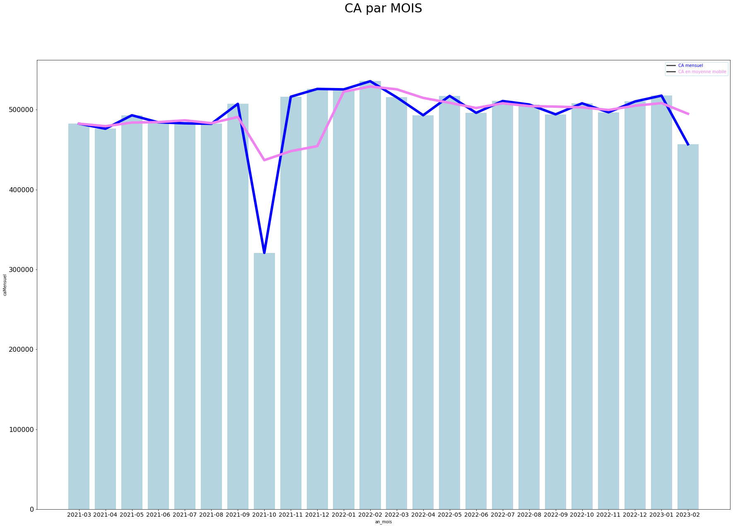
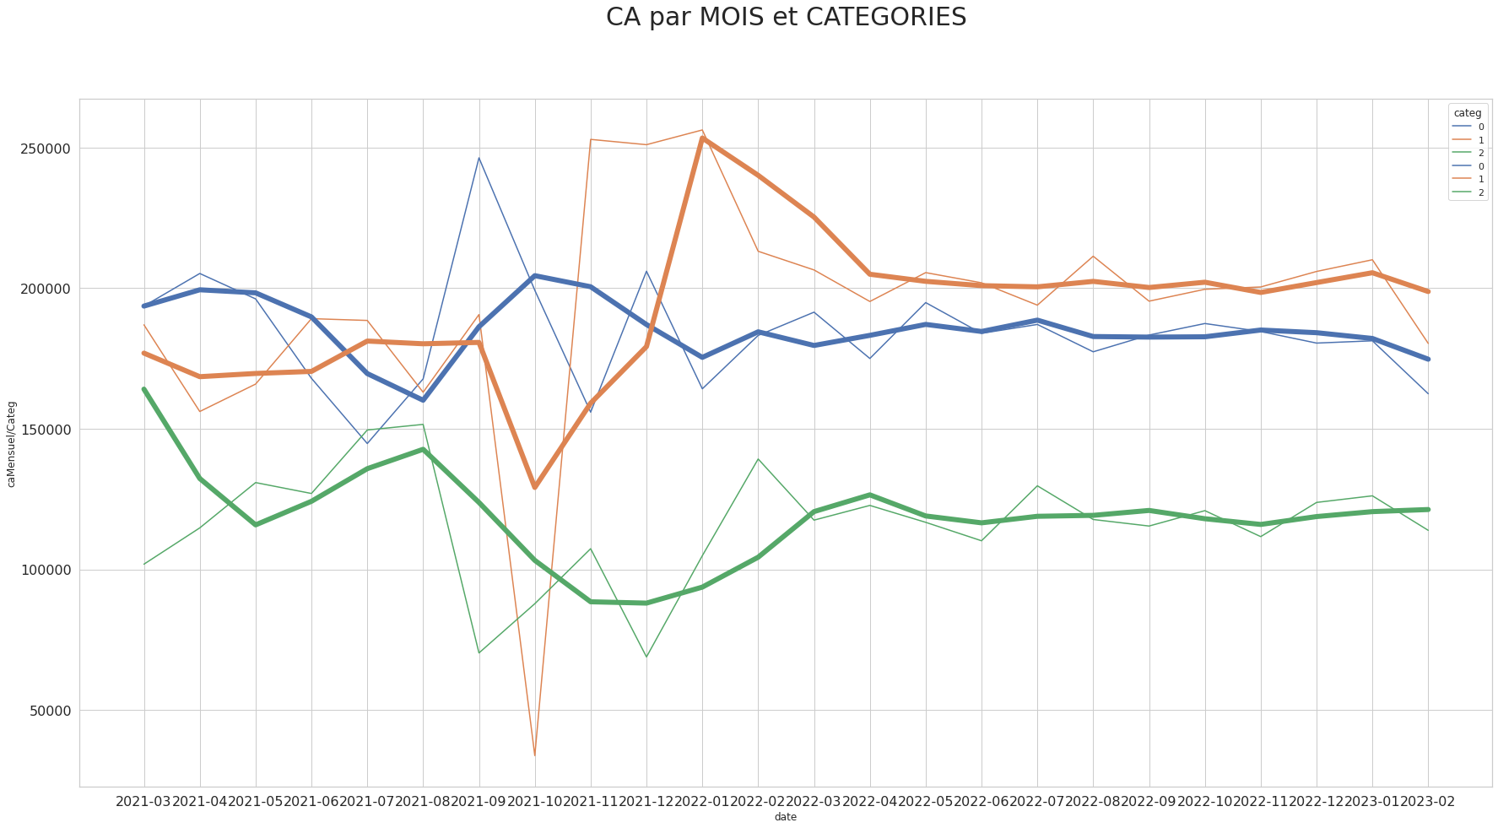
Le CA et son évolution dans le temps
CA total sur la période : 11.853.728,68 €
CA moyen de 501.432 € (hors Oct. 21 : CA 320.799 € ; - 36pt)
Volatilité des CA par catégorie, malgré une relative stabilité à partir de mars 2022

Slide 5
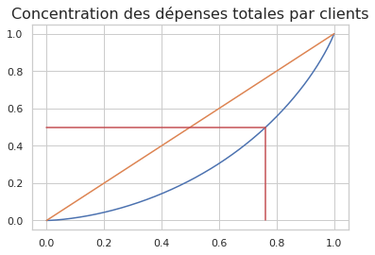
Courbe de Lorenz
Les 25 % des clients les plus dépensiers représentent 50 % des dépenses totales
Indice de GINI = 0,40

Slide 6
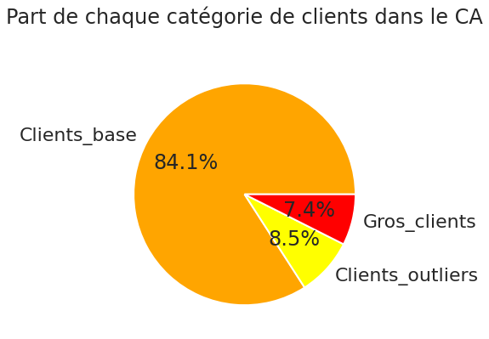
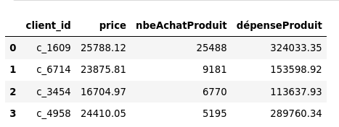
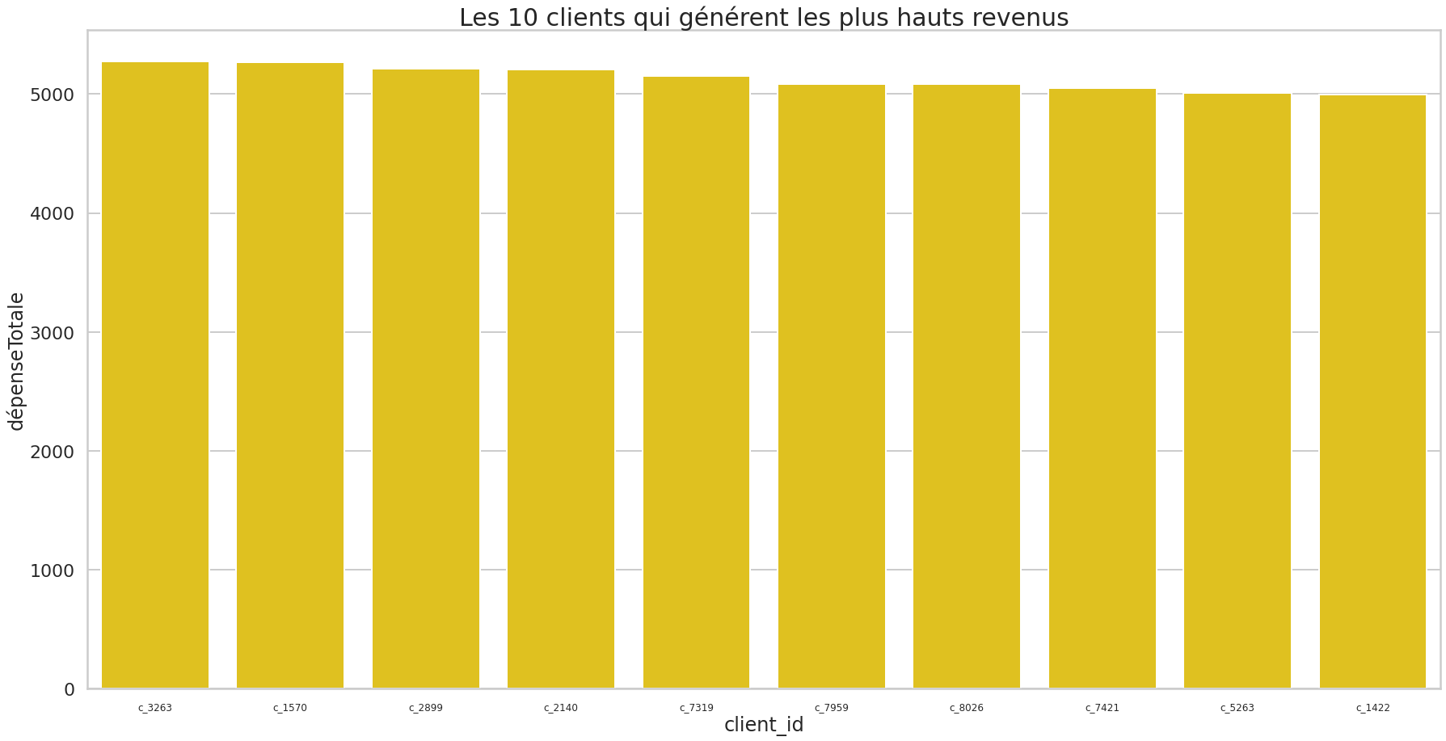
Répartition du CA par types de clients
Les 4 « gros clients »
Les clients « outliers » sont les 242 clients ayant dépensés plus de 3 630 €

Slide 7
Zoom sur les références*
* Hors choix des « gros clients »

Slide 8
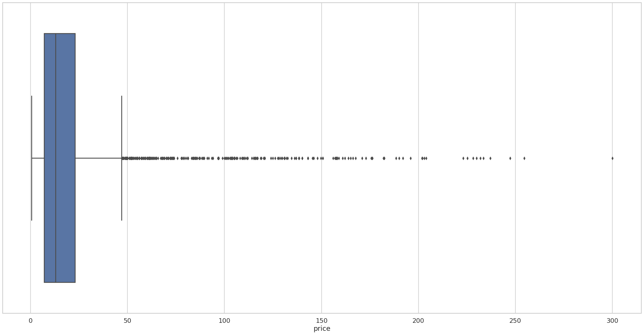
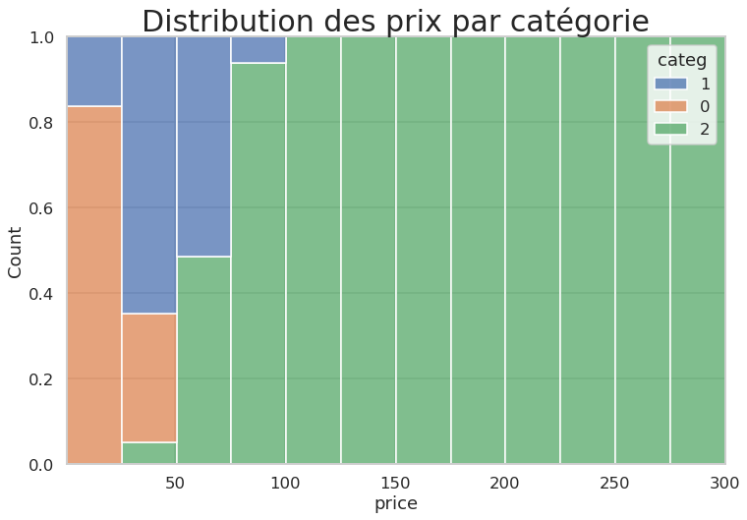
Distribution des prix
le prix moyen est de 21.73 €
le prix médian est de 13.04 €
le mode des prix est 4.99 €

Slide 9
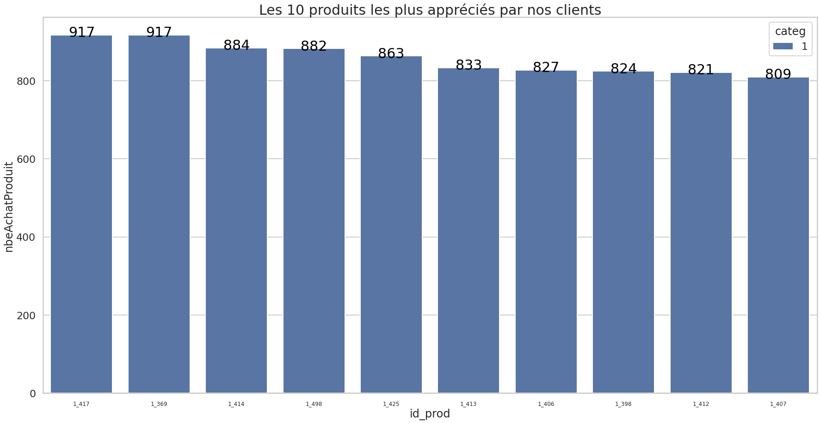
Les 10 produits les plus appréciés par nos clients
Le volume de vente des tops représentent 2.84 % du volume total

Slide 10
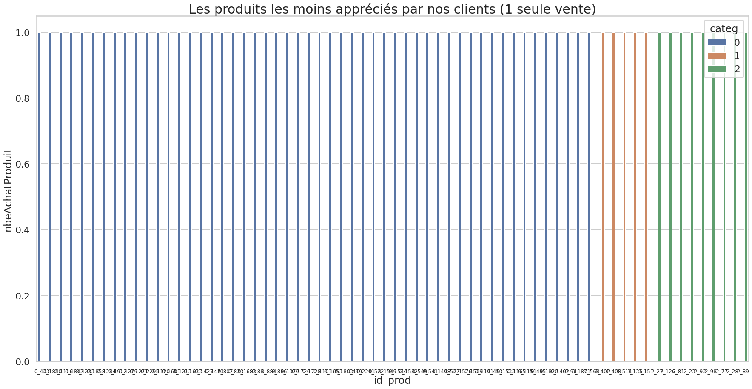
Les produits les moins appréciés par nos clients (1 seule vente)
Les flops représentent 2.02 % des produits

Slide 11
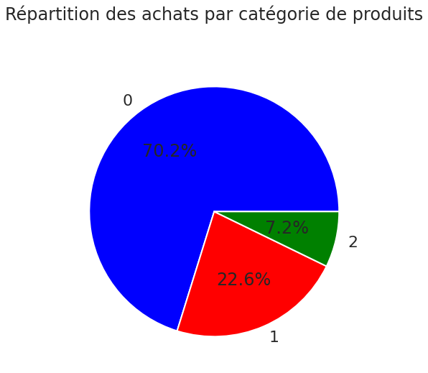
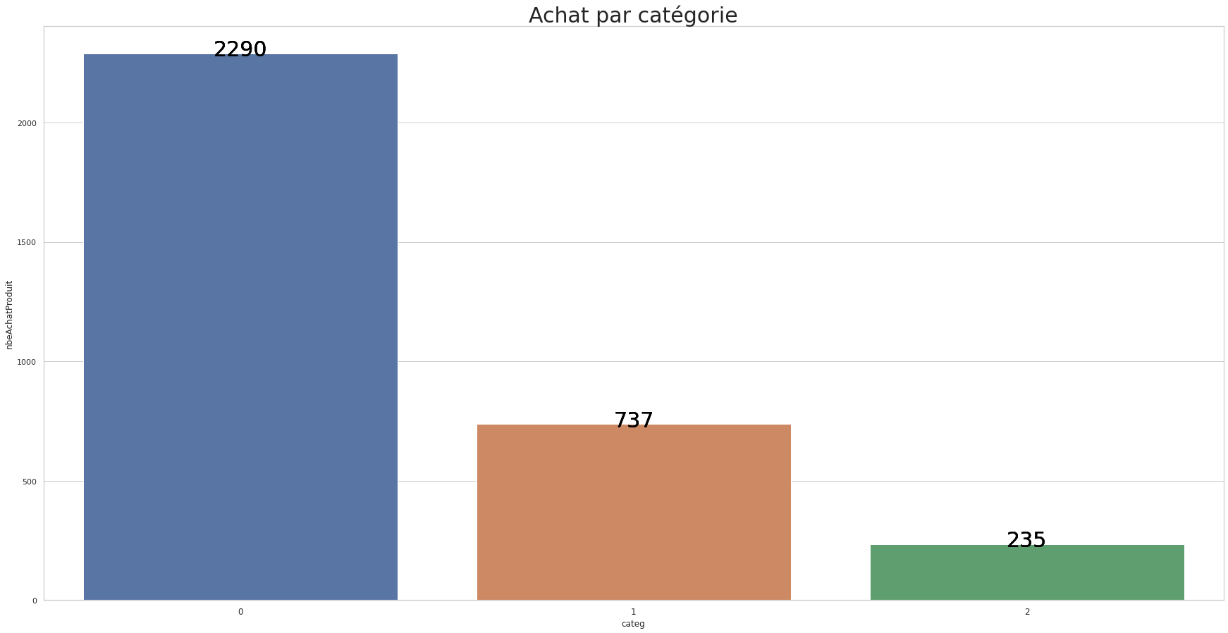
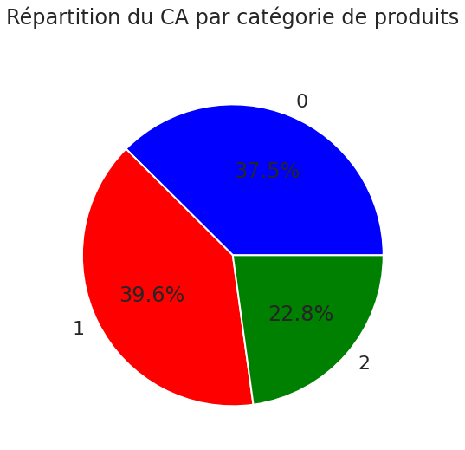
Achat par catégorie

Slide 12
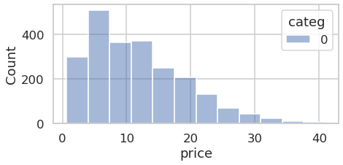
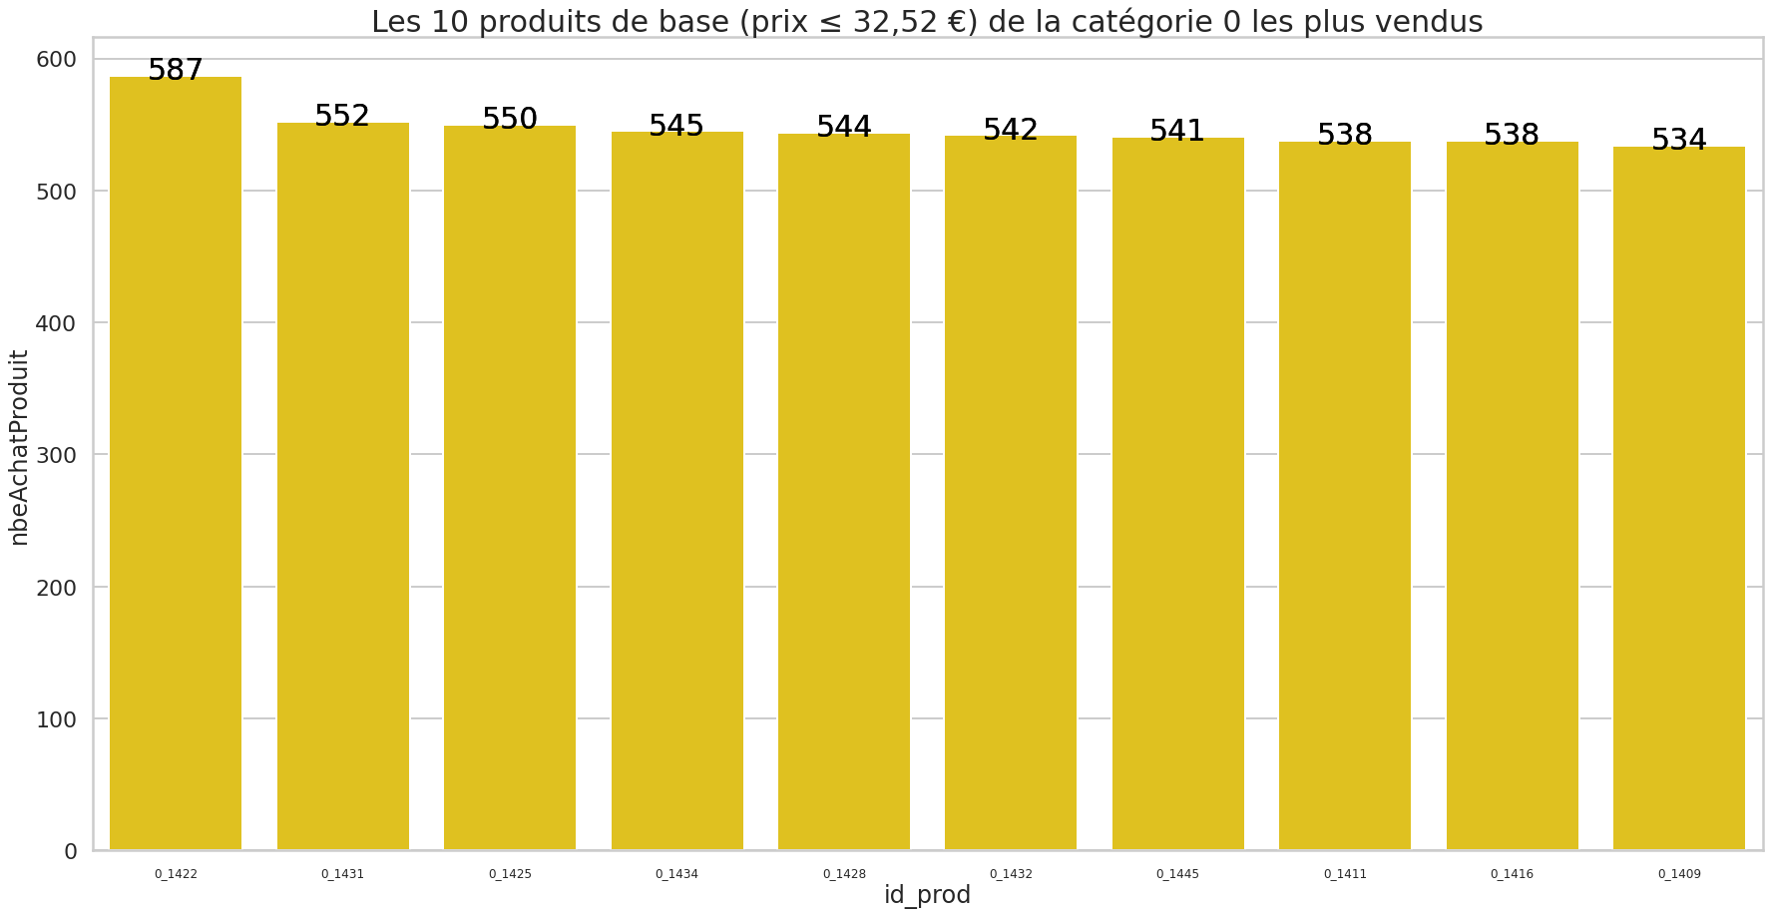
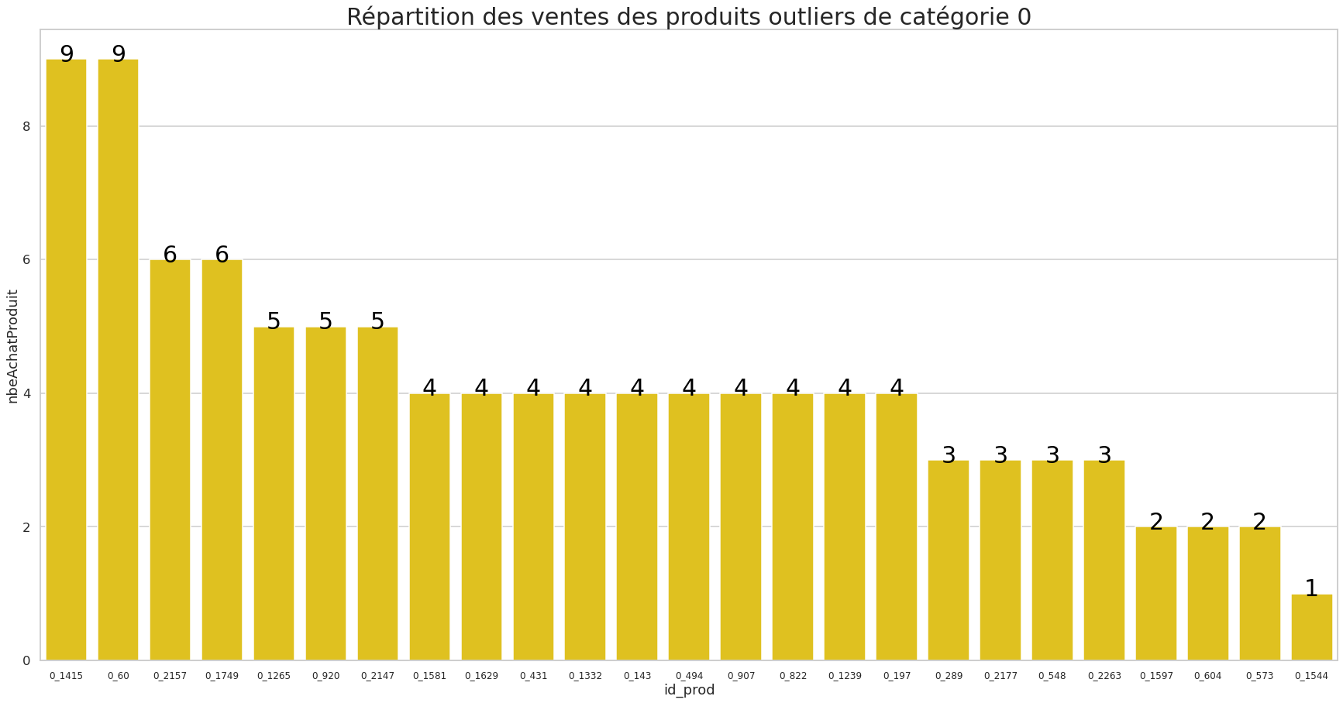
Produits de catégorie 0
le prix moyen est de 11.71 €
le prix médian est de 10.30 €
le mode des prix est 4.99 €

Slide 13
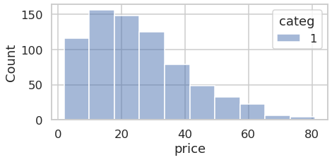
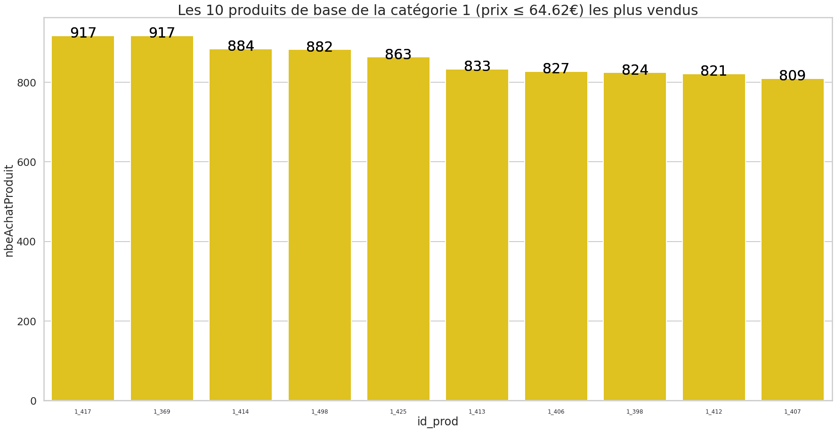
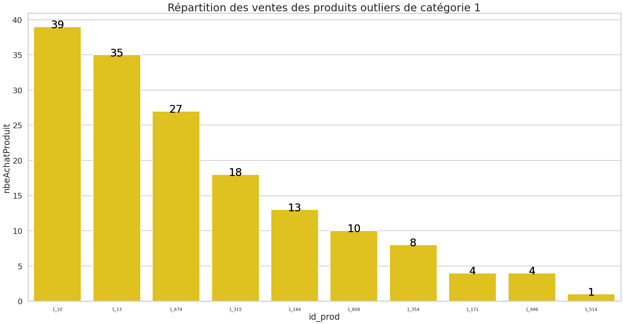
Produits de catégorie 1
le prix moyen est de 25.50 €
le prix médian est de 22.99 €
le mode des prix est 22.99 €

Slide 14
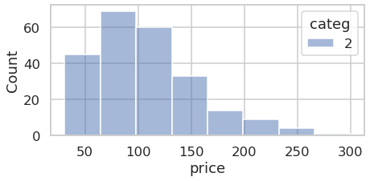
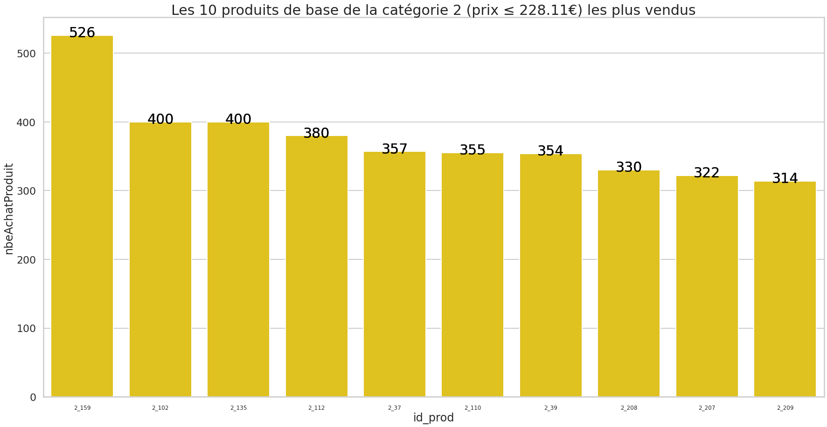
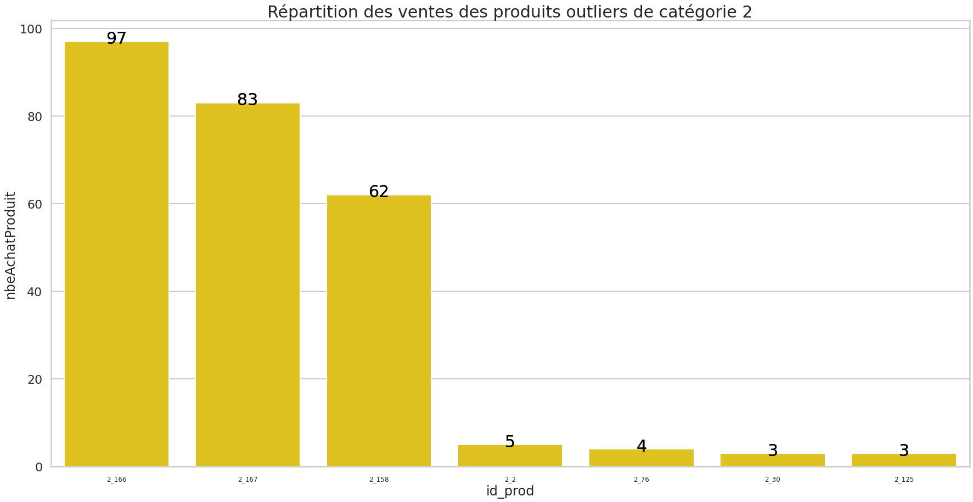
Produits de catégorie 2
le prix moyen est de 107.49 €
le prix médian est de 100.99 €
le mode des prix est 50.99 €

Slide 15
NOS CLIENTS

Slide 16
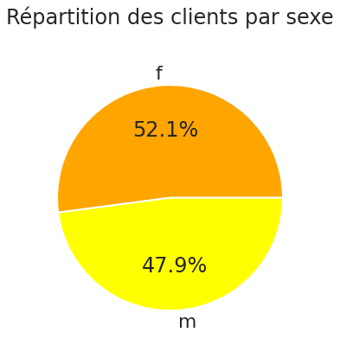
Répartition des clients par sexe
Nous avons 4.478 clientes et 4.118 clients

Slide 17
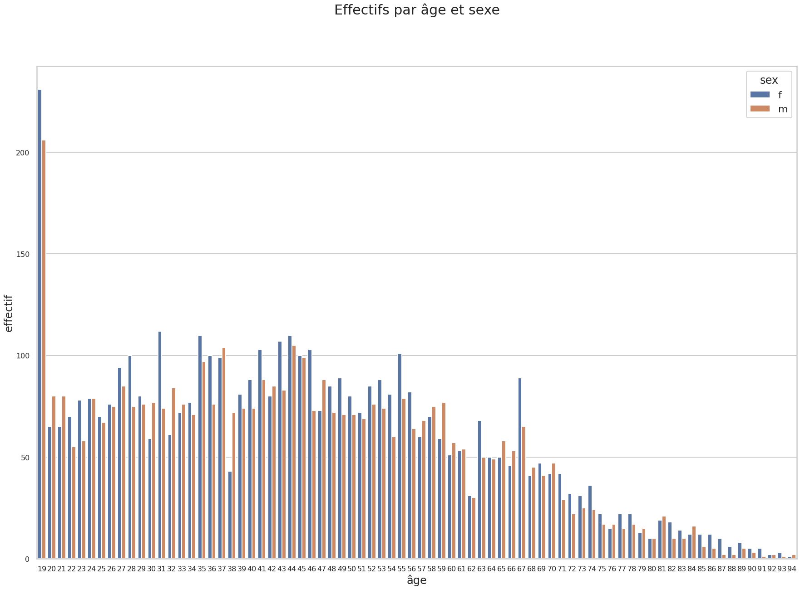
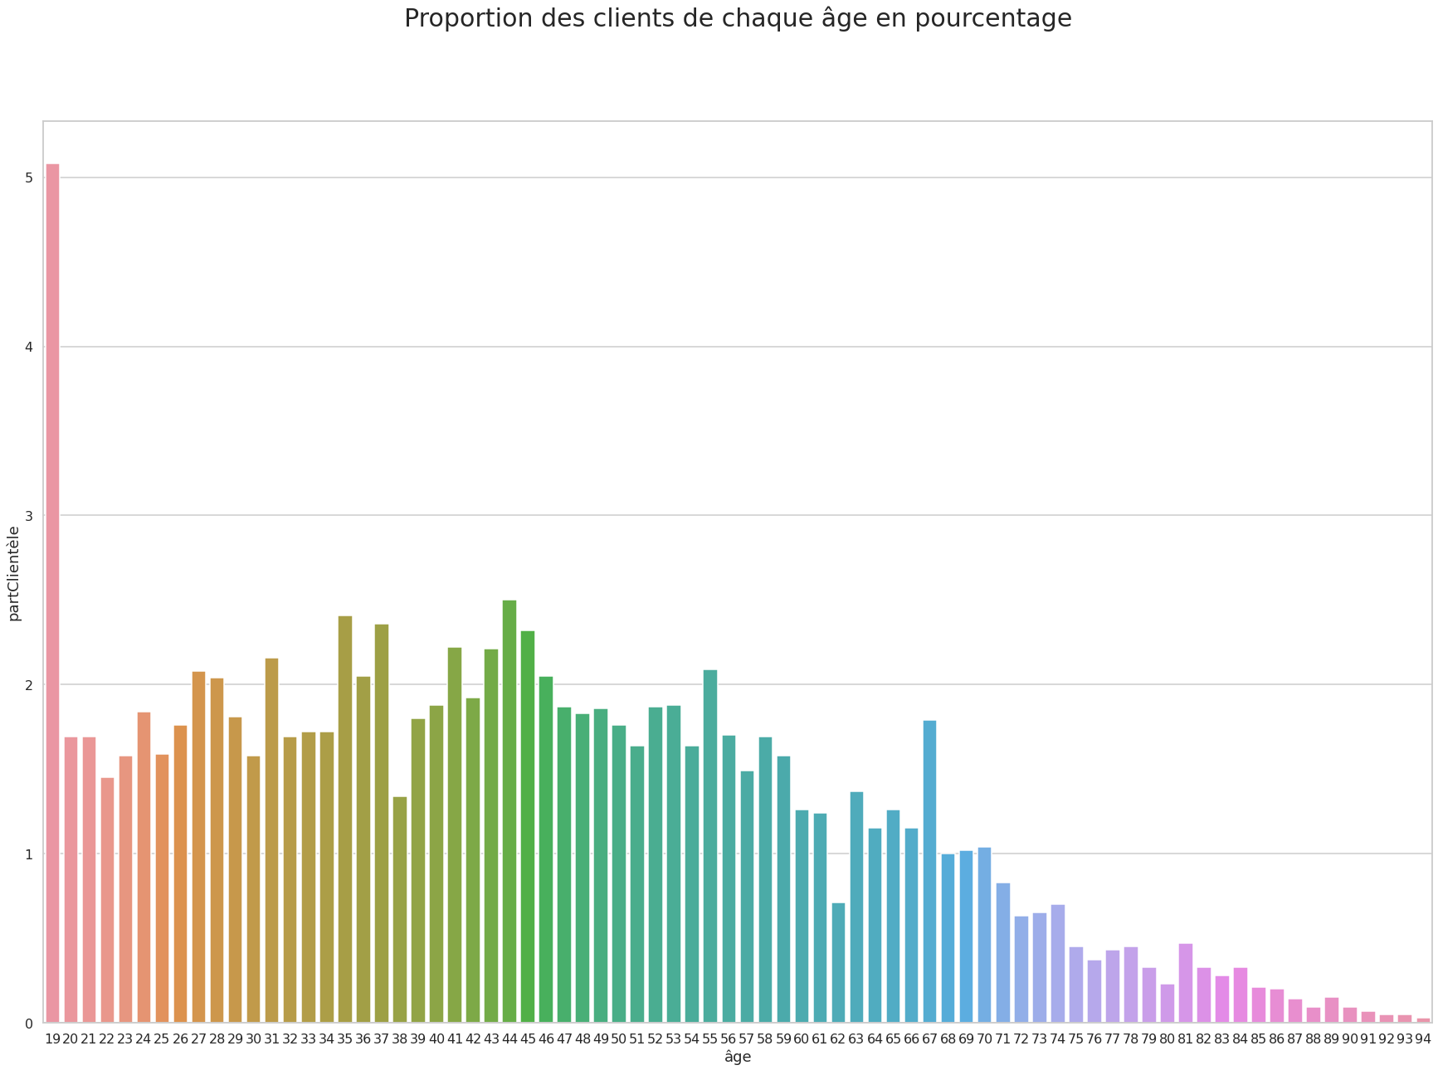
Répartition des clients par âge et sexe

Slide 18
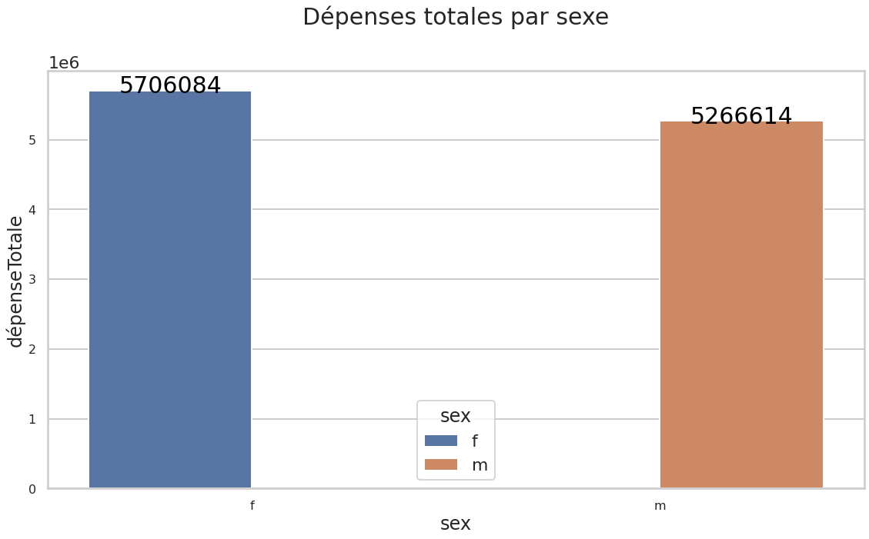
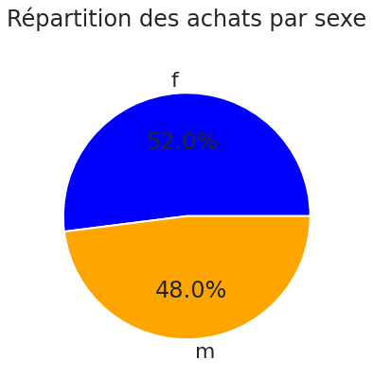
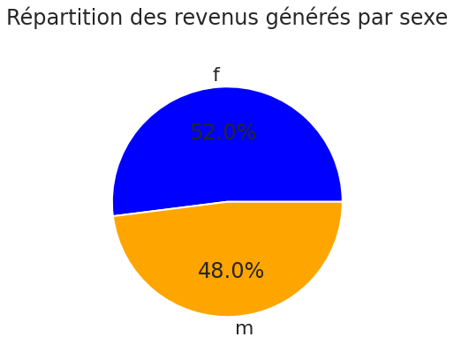
Dépense totale par genre
La répartition entre femmes et hommes est la même qu'ils s’ agissent de leur nombre ou de leurs achats

Slide 19
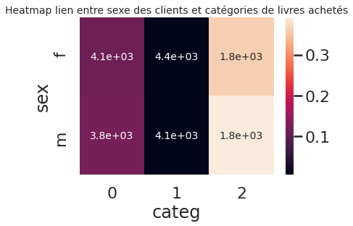
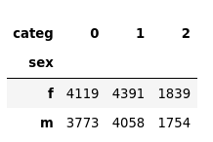
Sexe des clients et catégories de livres achetés
Il ne semble pas avoir de lien entre le sexe d’un client et la catégorie de livre qu’il est susceptible d’acheter.

Slide 20
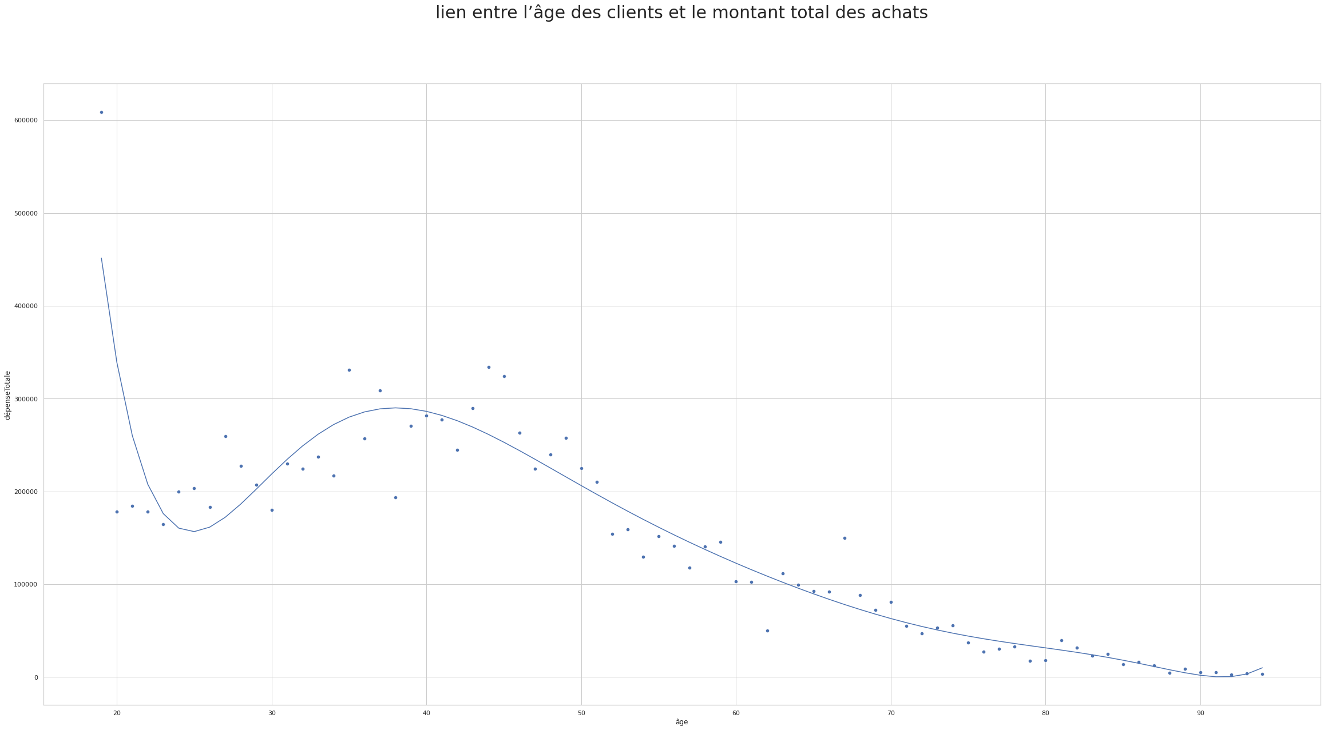
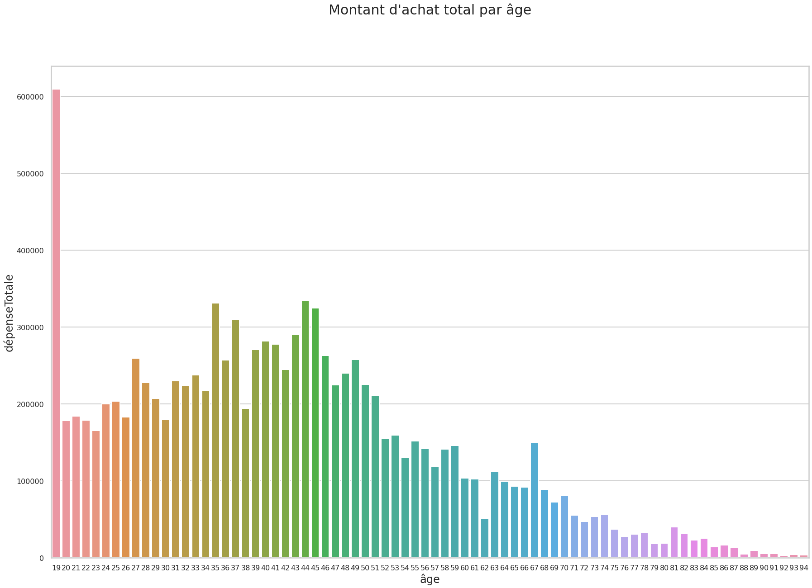
Âge des clients et montant total des achats
De 20 à 44 ans, les cohortes ont tendances à dépenser plus avec l’âge, tandis que la relation s’inverse de 45 à 94 ans.

Slide 21
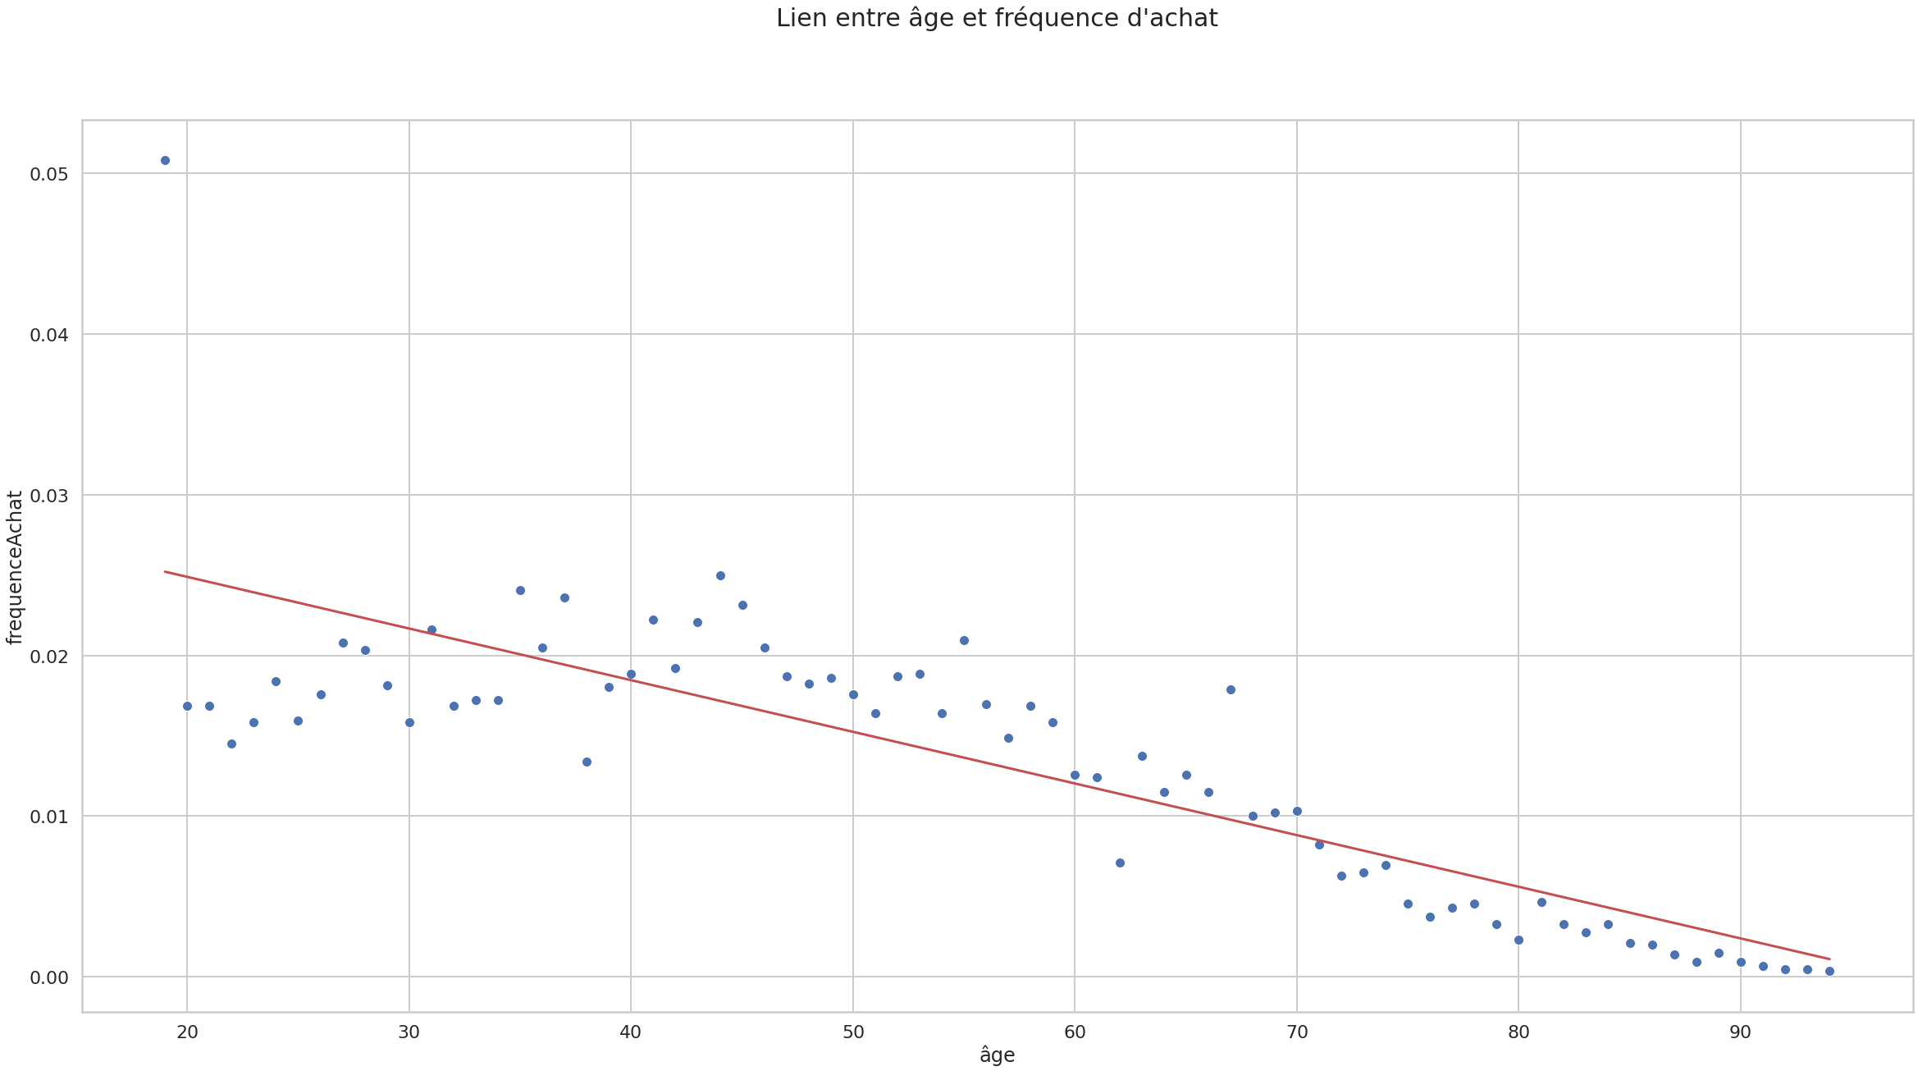
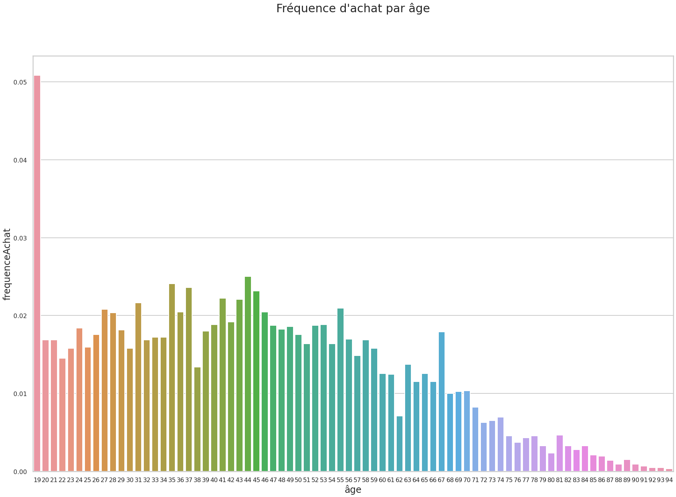
Lien entre l’âge des clients et la fréquence d’achat
Bien que moins marquée que précédemment, la tendance des cohorte à acheter décroît avec l’âge

Slide 22
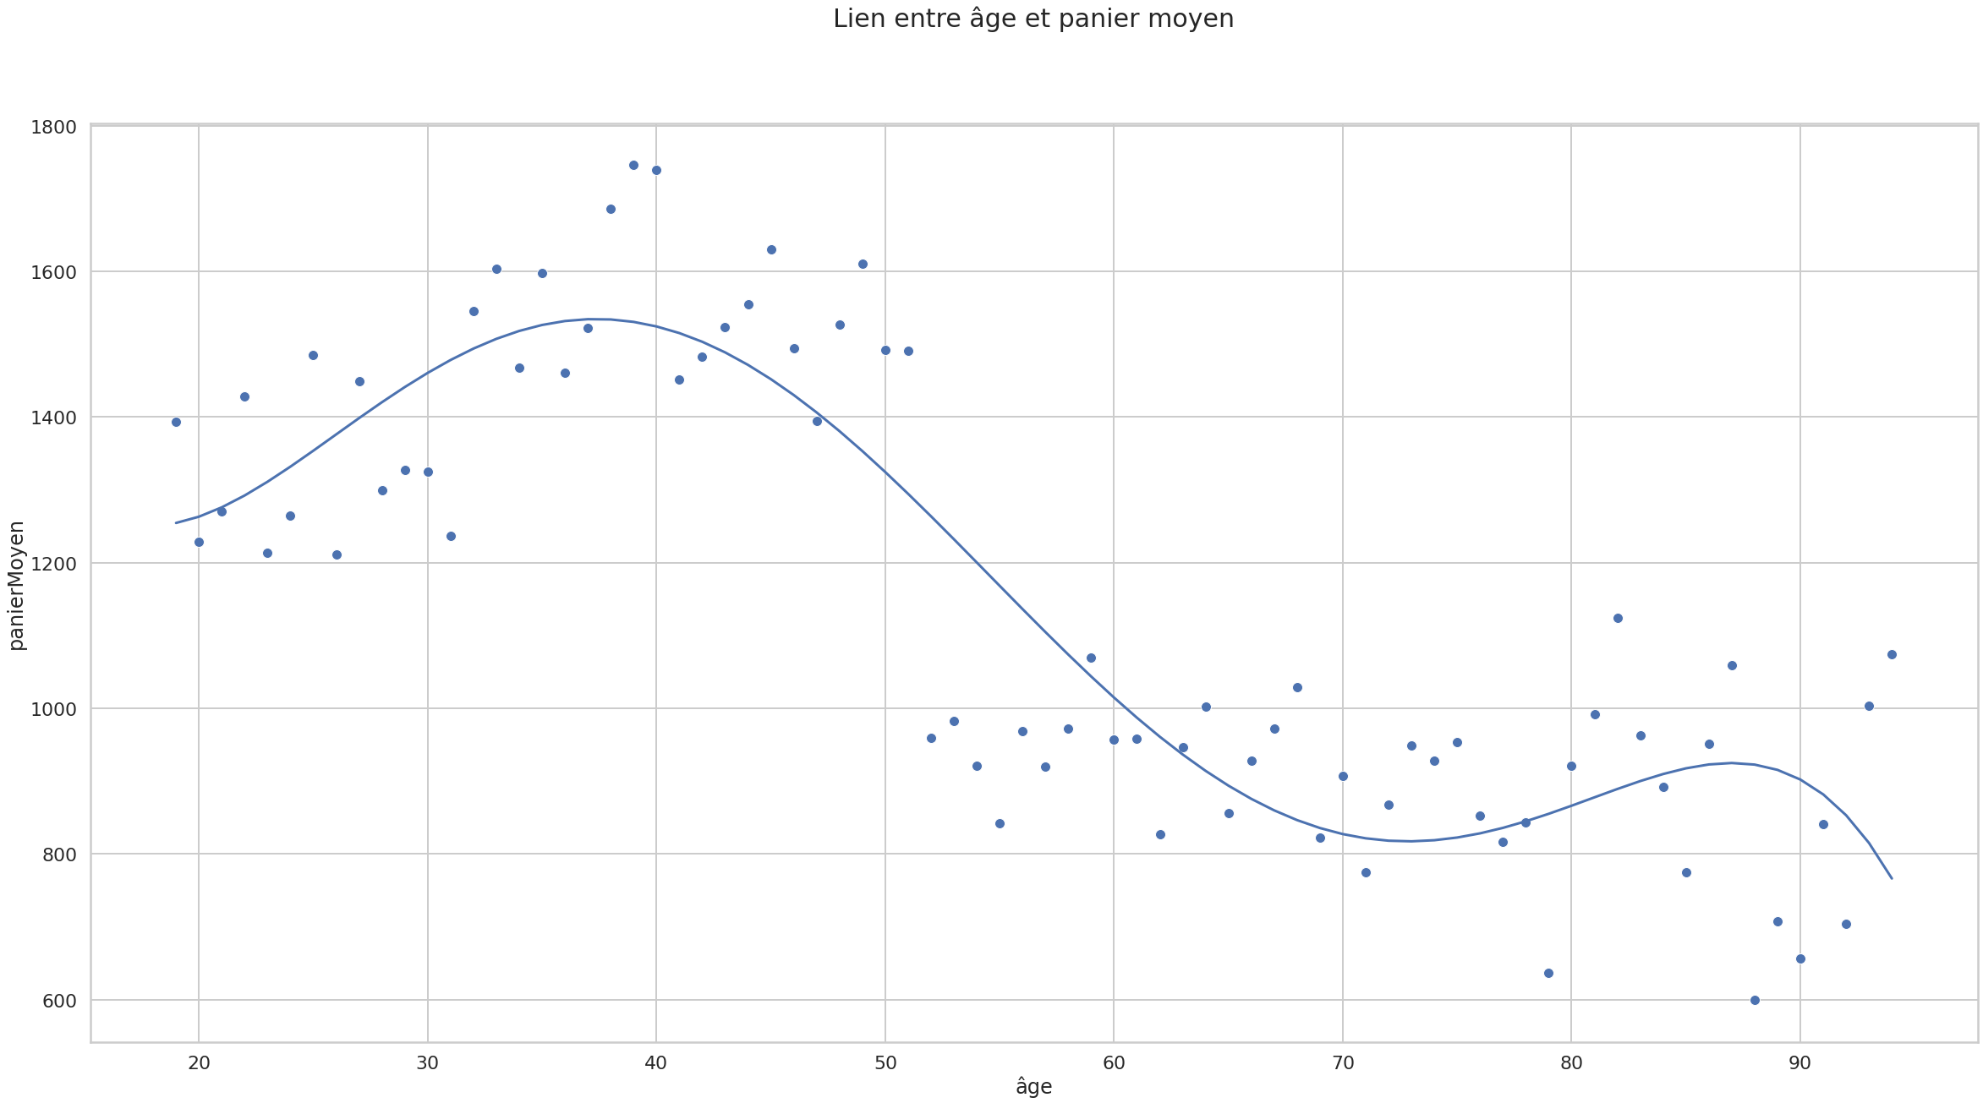
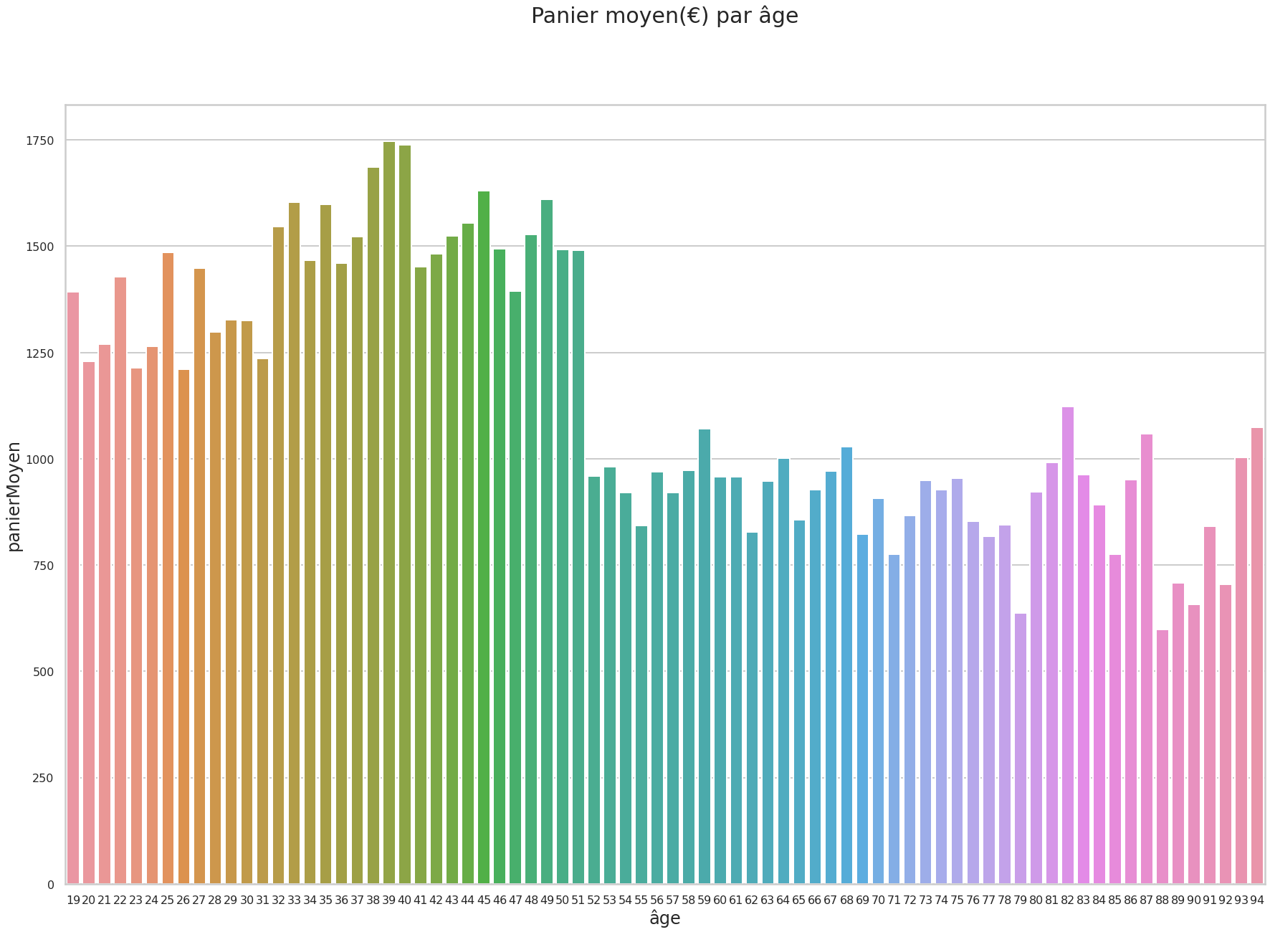
Lien entre l’âge des clients et la taille du panier moyen
Il y a clairement une bascule entre les cohortes âgée de 51 et 52 ans. Jusqu’à 51 ans, la taille du panier moyen est supérieure à 1.200 €, inférieure pour les cohortes plus âgées

Slide 23
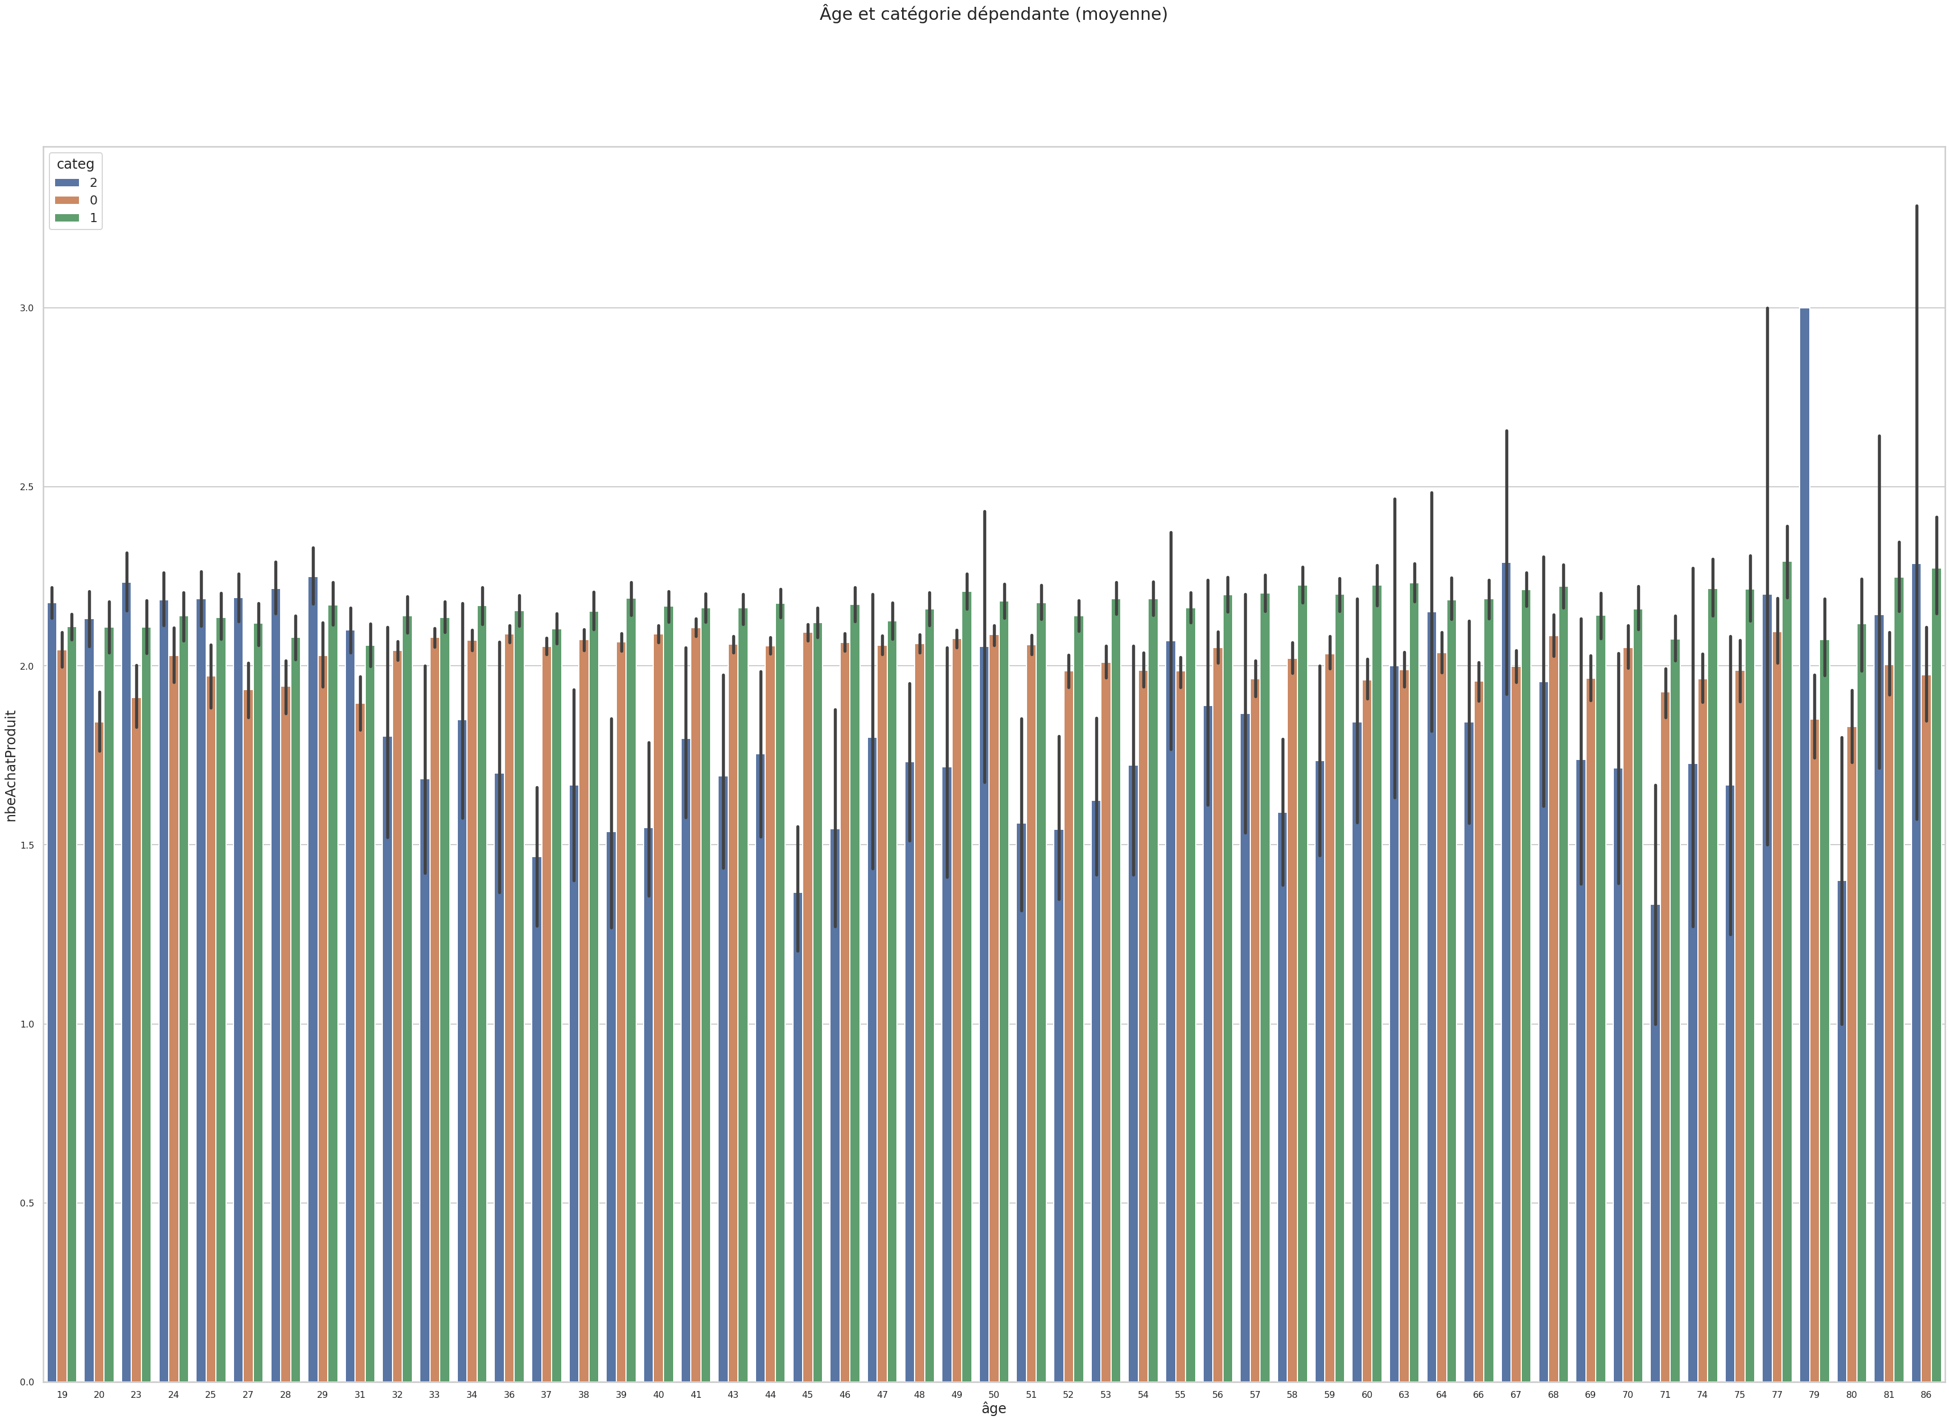
Âge des clients et les catégories des livres achetés
Au seuil de 5%, on rejette l'hypothèse nulle, c'est à dire que la catégorie de produits peut avoir un impact sur les achats des personnes âgées de: 19,20,23,24,25,27,28,29,31,32,33,34,36,37,38,39,40,41,43,44,45,46,47,48,49,50,51,52,53,54,55,56,57,58,59,60,63,64,66,67,68,69,70,71,74,75,77,79,80,81,86

Slide 24
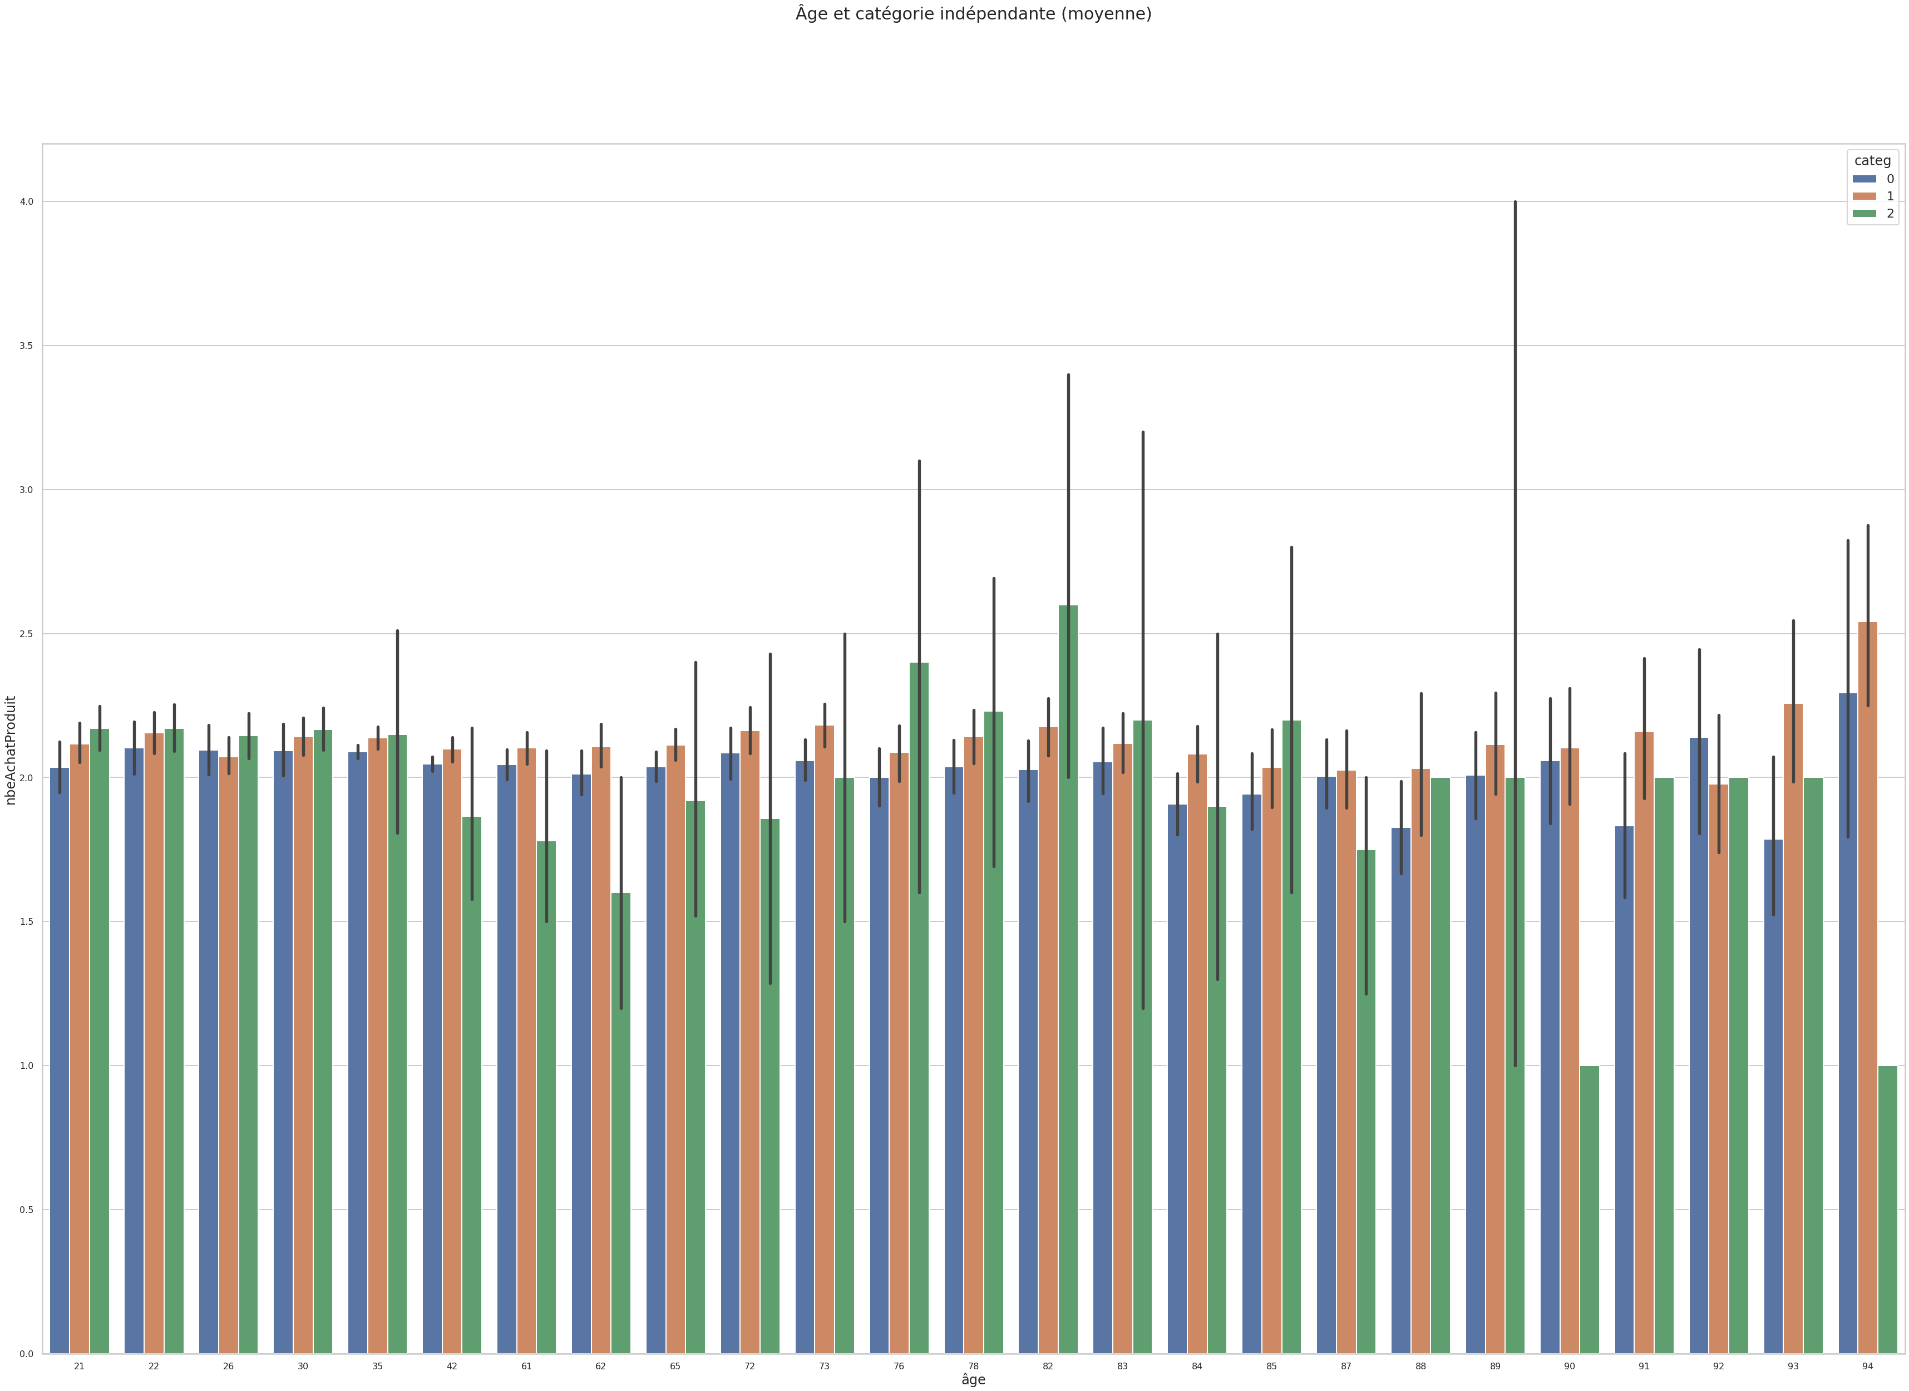
Âge des clients et les catégories des livres achetés
Au seuil de 5%, on ne rejette pas l'hypothèse nulle, c'est à dire que la catégorie de produits n'a peut-être pas d'impact sur les achats des personnes âgées de: 21,22,26,30,35,42,61,62,65,72,73,76,78,82,83,84,85,87,88,89,90,91,92,93,94

Slide 25
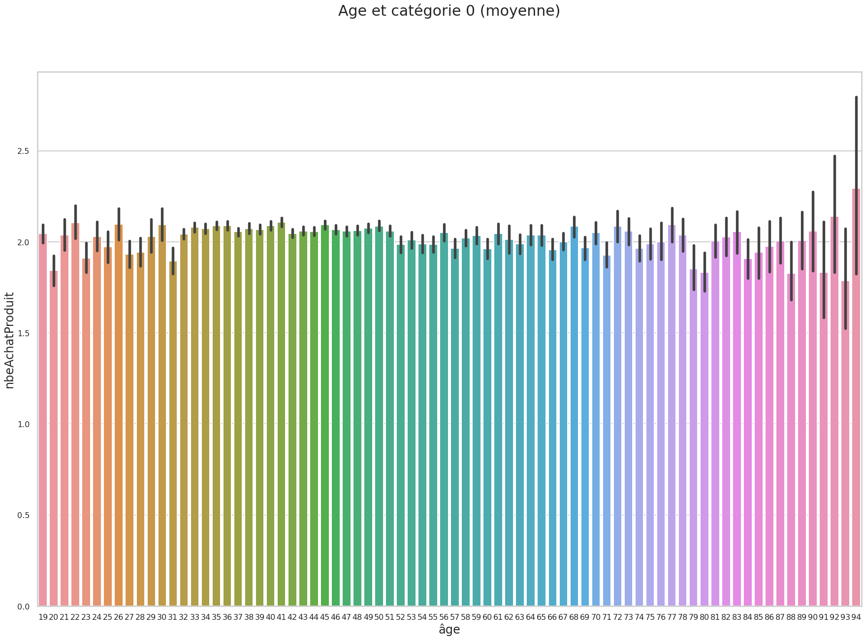
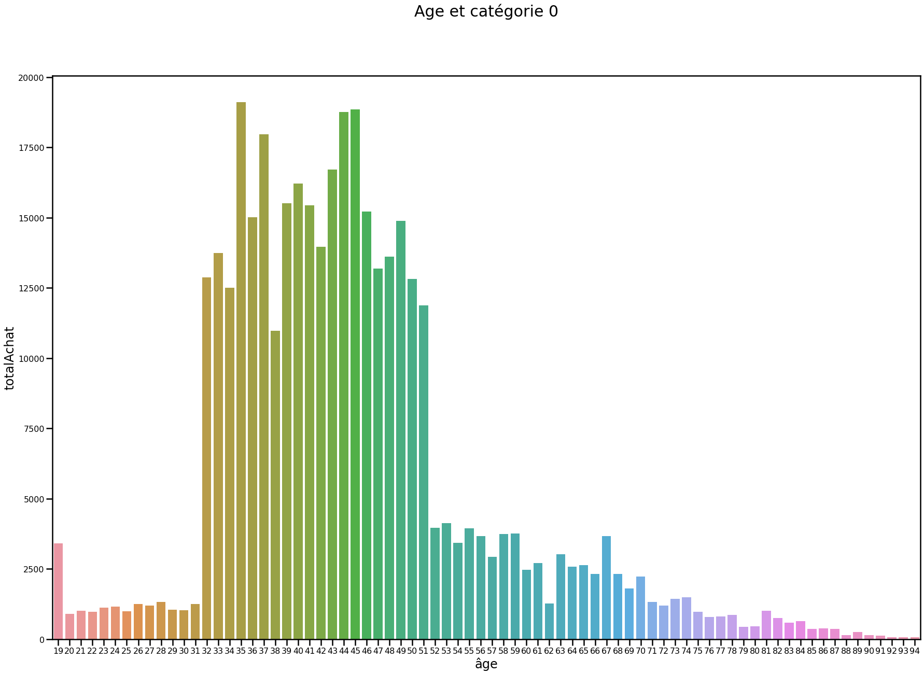
Lien entre âge et catégorie 0

Slide 26
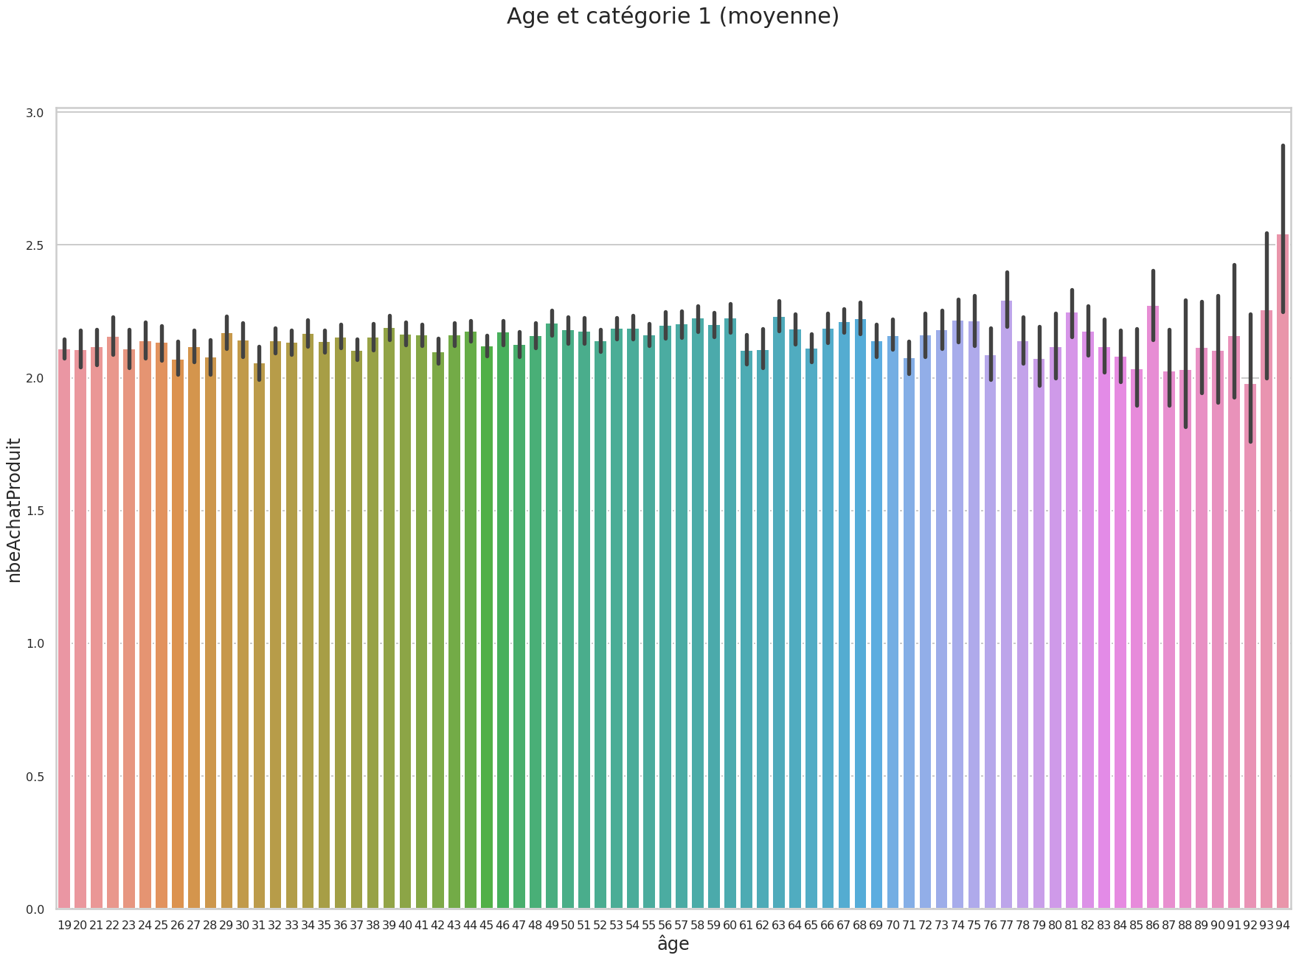
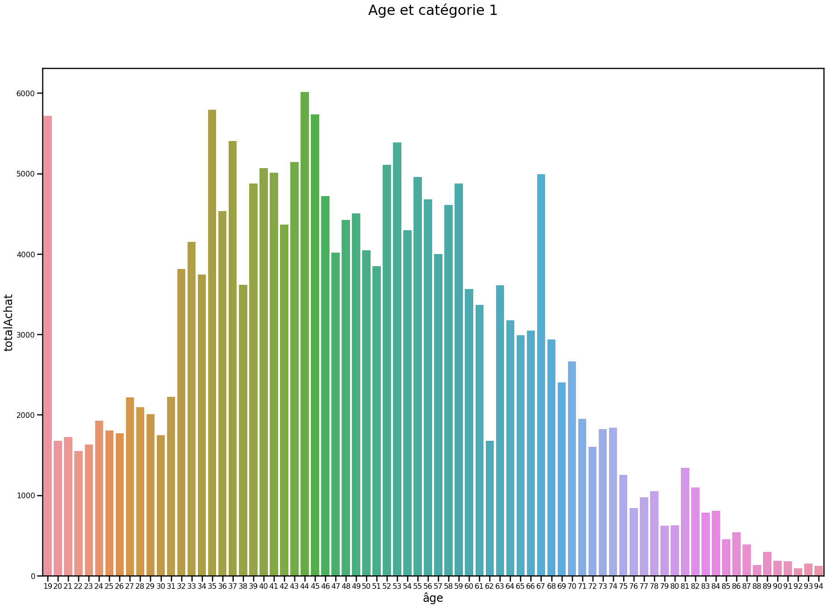
Lien entre âge et catégorie 1

Slide 27
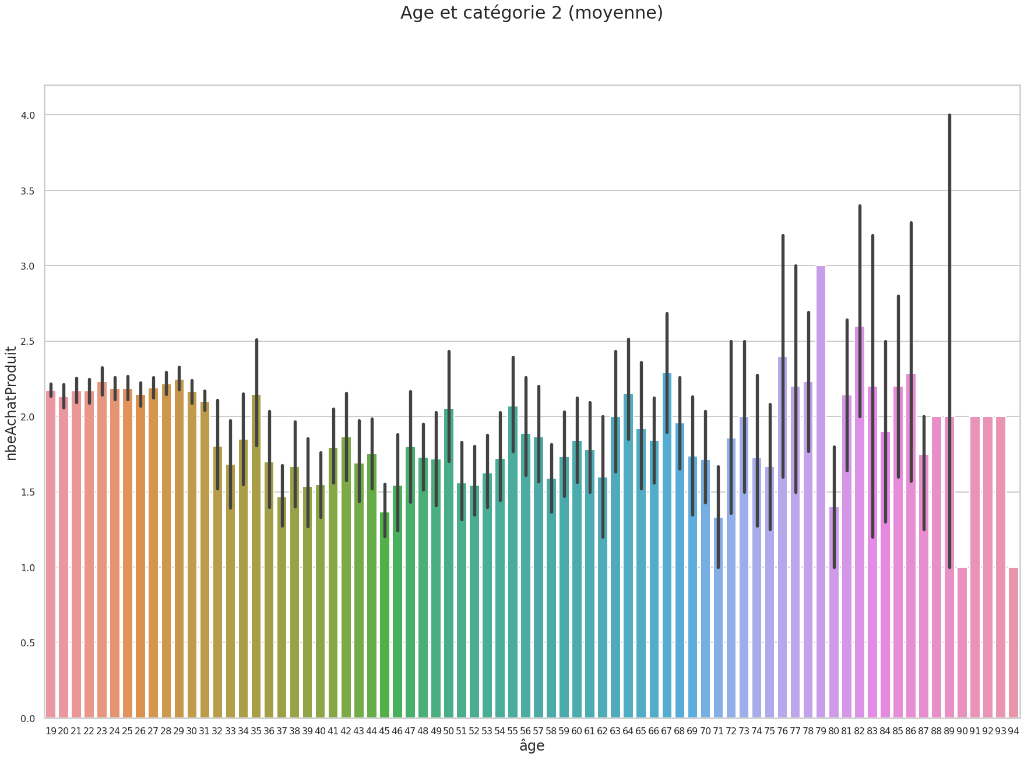
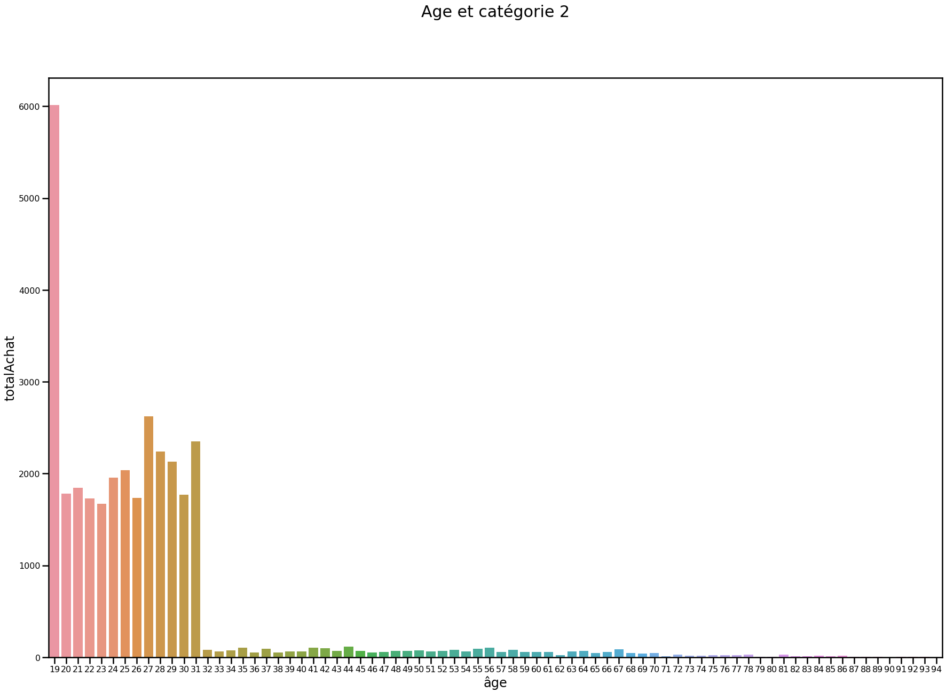
Lien entre âge et catégorie 2

Slide 28
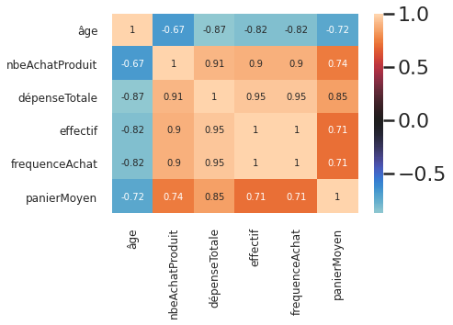
Heatmap des relations

Slide 29
Lien entre les références 0_525 et 2_159
Tous les clients ayant acheté la référence 0_525 ont acheté la référence 2_159
Il y a 86.5 % de probabilité qu'un client ayant acheté le produit 2_159, achète le produit 0_525

